Slide 1
IV. DRUHÁ SVETOVÁ VOJNA
I. EURÓPA – OBEŤ DIKTÁTOROV

Slide 2
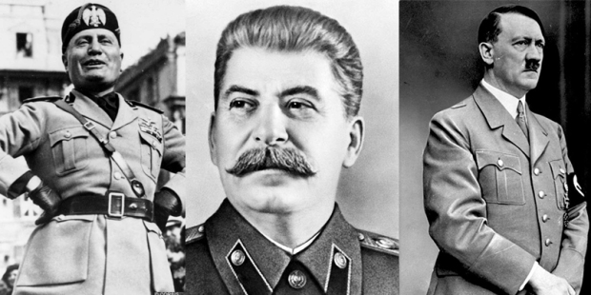
Agresívne plány diktátorov
po ovládnutí vlastnej krajiny snaha o ovládnutie iných krajín:
Mussolini – Etiópia (1936), Albánsko (1939)
Stalin – záujem o Pobaltie, územia v strednej a JV Európe
Hitler – vytvoriť z Nemecka najmocnejšiu krajinu na svete, tzv. 3. Veľkonemeckú ríšu, životný priestor pre Nemcov (Lebensraum), ohrozené v 1. rade susedné štáty a potom ZSSR, zbrojenie, vycvičená armáda, porušovanie mierových zmlúv

Slide 3
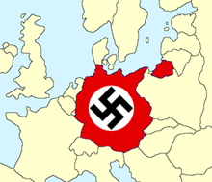
Začiatok Hitlerovej agresie
marec 1938 anšlus Rakúska („Fall Otto“)
československá otázka („Fall Grün“):
september 1938 Mníchovský diktát
November 1938 Viedenská arbitráž
marec 1939 rozpad Č-SR - vznik samostatného Slovenského štátu a Protektorátu Čechy a Morava
záujem o Poľsko („Fall Weiss“)

Slide 4
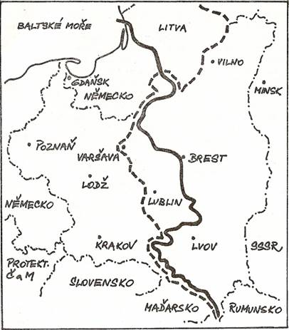
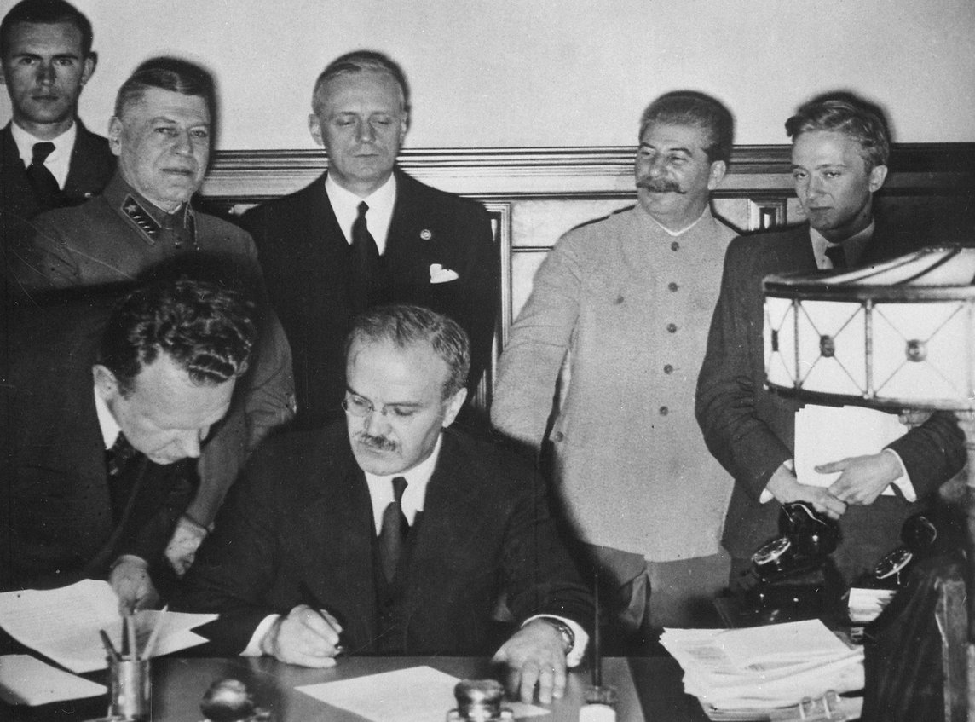
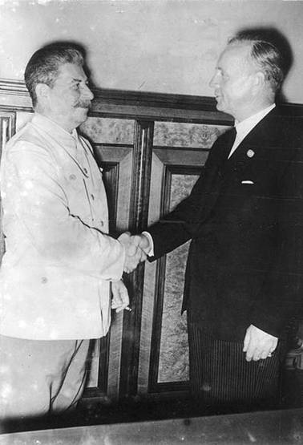
Začiatok Hitlerovej agresie
23.8.1939 v Moskve podpísaný pakt Molotov - Ribbentrop (Zmluva o neútočení) – vojenská spolupráca a vzájomná pomoc medzi Nemeckom a ZSSR, tajný dodatok o rozdelení územia medzi sebou

Slide 5
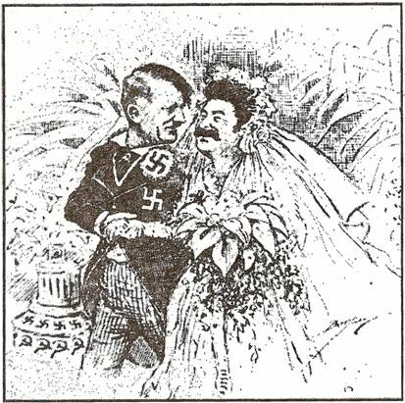
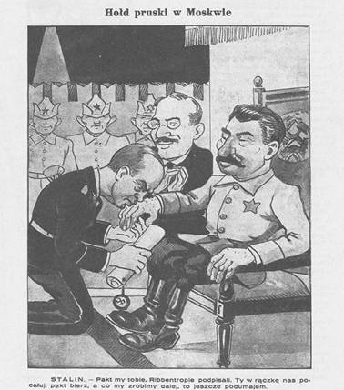
Začiatok Hitlerovej agresie
pakt Molotov - Ribbentrop (Zmluva o neútočení)

Slide 6
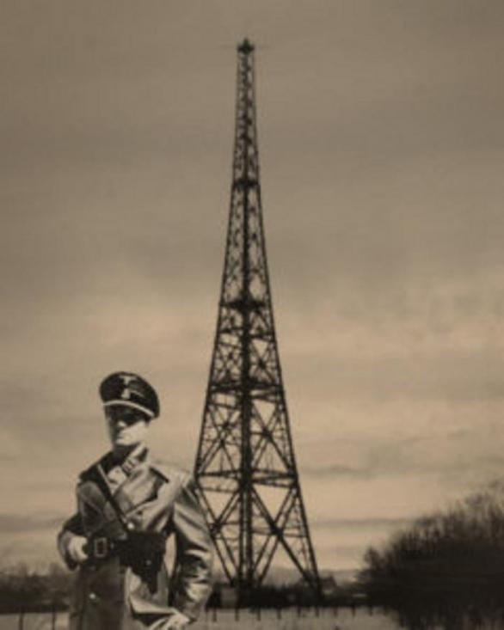
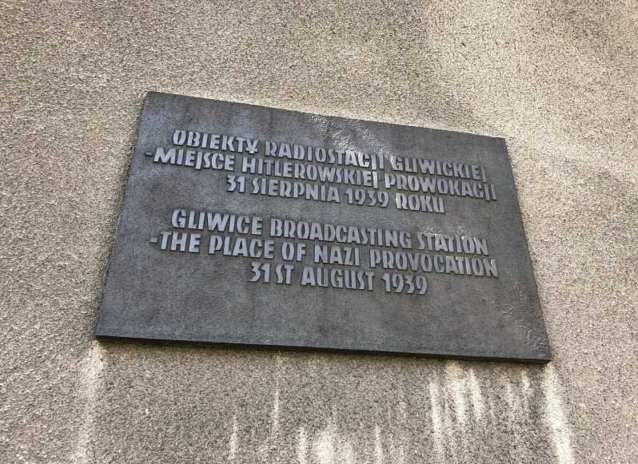
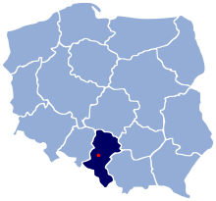
Začiatok Hitlerovej agresie
31.8.1939 špeciálna skupina Abwehru a SS preoblečená do poľských uniforiem zničilo nemecký vysielač neďaleko mesta Gliwice na poľsko-nemeckej hranici
zinscenovaný incident bol pre Hitlera zámienkou pre začatie vojny

Slide 7
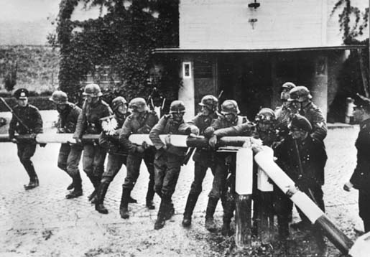
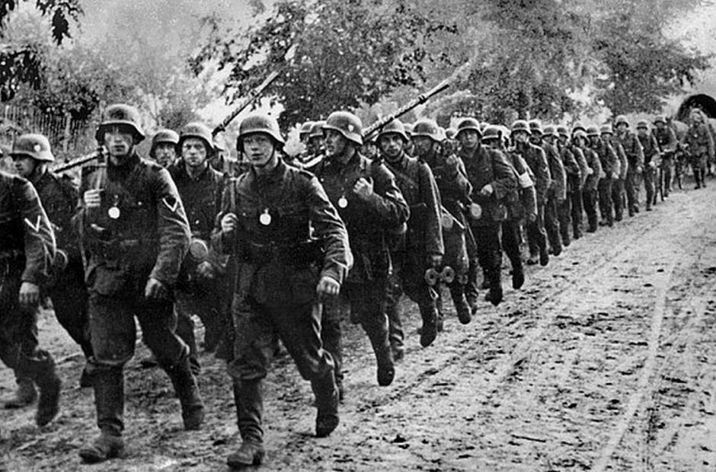
Začiatok Hitlerovej agresie
1. september 1939 – nemecký útok na Poľsko (Blitzkrieg), západné veľmoci vypovedali Nemecku vojnu, začiatok 2. svetovej vojny, tzv. „čudná vojna“, „vojna posediačky“ (Sitzkrieg)

Slide 8
Prvá fáza 2. svetovej vojny
SPOJENCI | OS BERLÍN – RÍM - TOKIO
VEĽKÁ BRITÁNIA FRANCÚZSKO ZSSR (od r. 1941) USA (od r. 1941) ... | NEMECKO TALIANSKO JAPONSKO ...

Slide 9
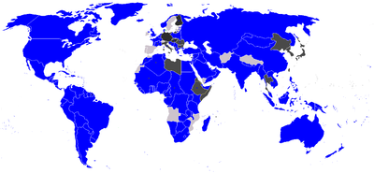
Prvá fáza 2. svetovej vojny
Štáty ktoré sa zúčastnili 2. sv. vojny na strane spojencov - modrá farba, na strane Osi čierna farba, neutrálne šedé
(mapa je situovaná v čase vypuknutia vojny 1. septembra 1939)

Slide 10
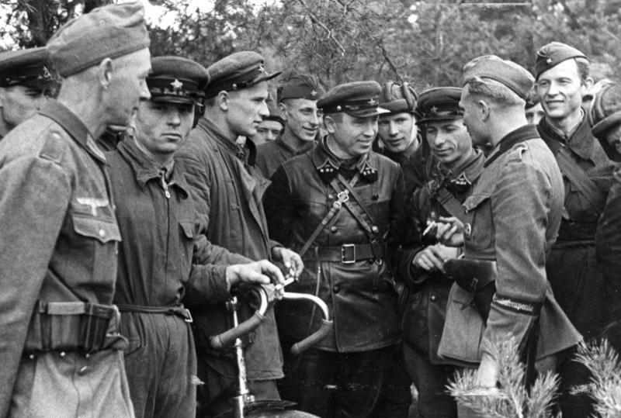
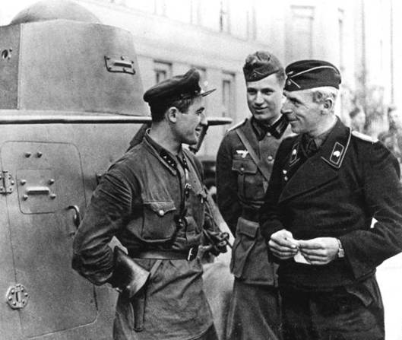
Prvá fáza 2. svetovej vojny
ZSSR:
17.9.1939 napadol Poľsko z východu, obsadenie územia
vypovedal vojnu Fínsku (odstúpilo mu časť územia)
1940 obsadil pobaltské štáty, Besarábiu, Severnú Bukovinu

Slide 11
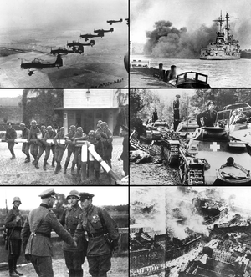
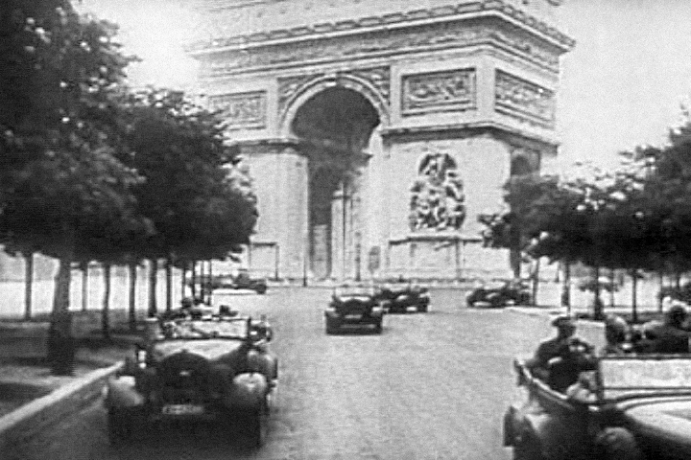
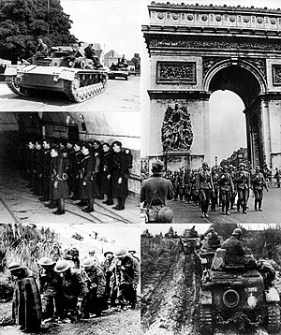
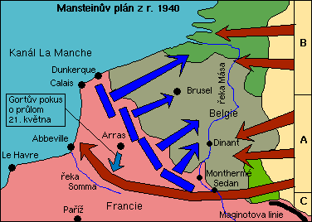
Prvá fáza 2. svetovej vojny
Nemecko:
29.9.1939 dobilo Varšavu, kapitulácia Poľska (3 časti – územie pripojené k Nemecku, Generálny gouvernement spravovaný Nemcami, územie pripojené ZSSR)
jar 1940 obsadilo Dánsko, Nórsko, Holandsko, Belgicko
jún 1940 obsadilo Francúzsko (rozdelené na 2 časti – 1. časť okupovaná Nemeckom, 2. časť francúzska vláda vo Vichy kontrolovaná Nemeckom)

Slide 12
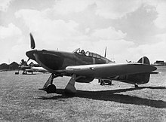
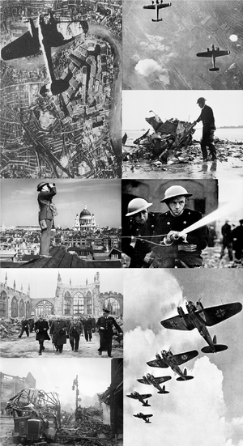
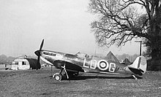
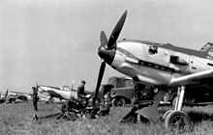
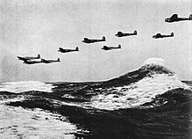
Prvá fáza 2. svetovej vojny
Nemecko:
august – október 1940 letecká bitka o Veľkú Britániu
víťazstvo RAF proti Luftwaffe
muselo sa vzdať myšlienky na vylodenie

Slide 13
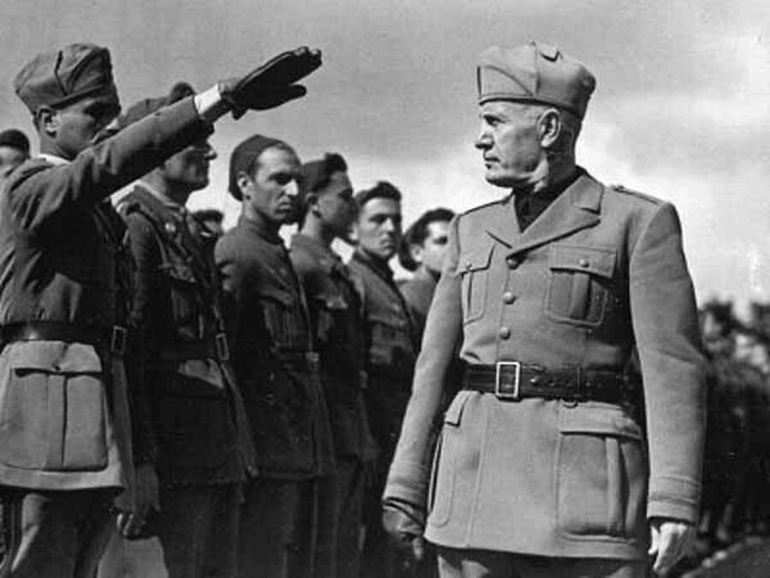
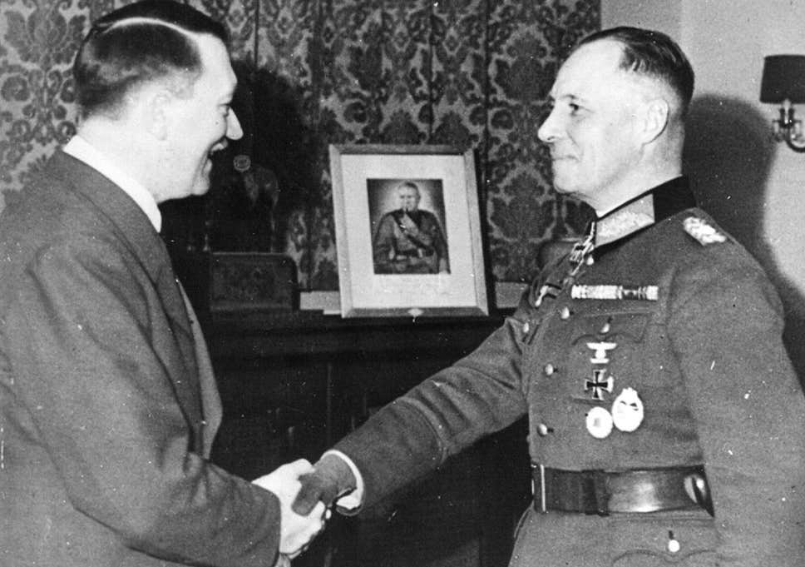
Prvá fáza 2. svetovej vojny
Taliansko:
1940 napadlo neúspešne Grécko, pomoc Nemecka, obsadenie Grécka
1940 zaútočilo na Egypt, vytlačené do Líbye, stratilo Etiópiu, pomoc Nemecka - Africacorps na čele s generálom E. Rommel („púštna líška)

Slide 14
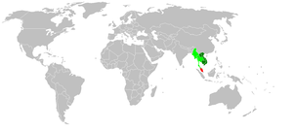
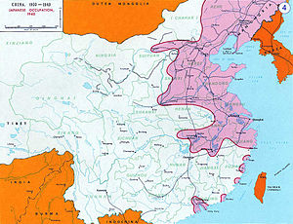
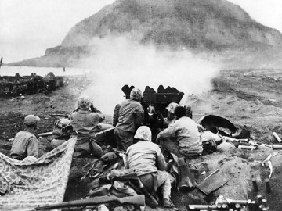
Prvá fáza 2. svetovej vojny
Japonsko:
napadlo Francúzsku Indočínu
čínsko-japonská vojna

